Slide 1
Teste de Software
Prof. Dr. Sandro Bezerra
srbo@ufpa.br
2024

Slide 2
Teste de Software
“Teste consiste em executar o programa com a intenção de encontrar erros” [Myers]
verificação incompleta
não garante a inexistência de erros no programa
pode ser usado para mostrar a presença de erros, mas nunca sua ausência [Dijkstra]

Slide 3
O que o Teste de Software mostra?
erros
Concordância com os requisitos
performance
Um indicador
de qualidade

Slide 4
Princípios do Teste [Myers]
não planeje o teste assumindo que o programa está correto
um bom caso de teste é aquele que tem alta probabilidade de encontrar erro ainda não descoberto
caso de teste bem sucedido é aquele que detecta erro ainda não descoberto
a probabilidade de existência de mais erros numa parte do programa é proporcional ao número de erros já descoberto na mesma

Slide 5
Princípios do Teste [Myers]
teste deve ser feito por outra pessoa que não o autor do programa
dados de teste devem ser definidos para dados inválidos e não-esperados
determinar SEMPRE os resultados esperados
verificar cuidadosamente os resultados de cada teste
nunca jogue fora casos de teste, a não ser que esteja jogando fora também seu programa

Slide 6
Teste de Software
Objetivo:
“Executar o programa com a intenção de descobrir erros” [Myers]
Suposição incorreta:
“Mostrar que o programa funciona corretamente”
Depuração:
“Processo para identificar, localizar e corrigir erros”
custo/esforço de difícil previsão
tempo para identificar um erro: minutos, horas, dias

Slide 7
Abordagem Estratégica
Uma estratégia de teste de software deve acomodar
testes de baixo nível
necessários para verificar se um pequeno segmento de código fonte foi implementado corretamente
testes de alto nível
validam as funções principais do sistema de acordo com os requisitos do cliente

Slide 8
Quem testa o software?
Desenvolvedor
Testador independente
Entende o sistema, porém
irá testá-lo ”gentilmente” e
será orientado pelo objetivo
principal da ”entrega” (conclusão
da tarefa)
Deve aprender sobre o sistema, mas
irá tentar ”quebrá-lo” e será orientado
pela qualidade

Slide 9
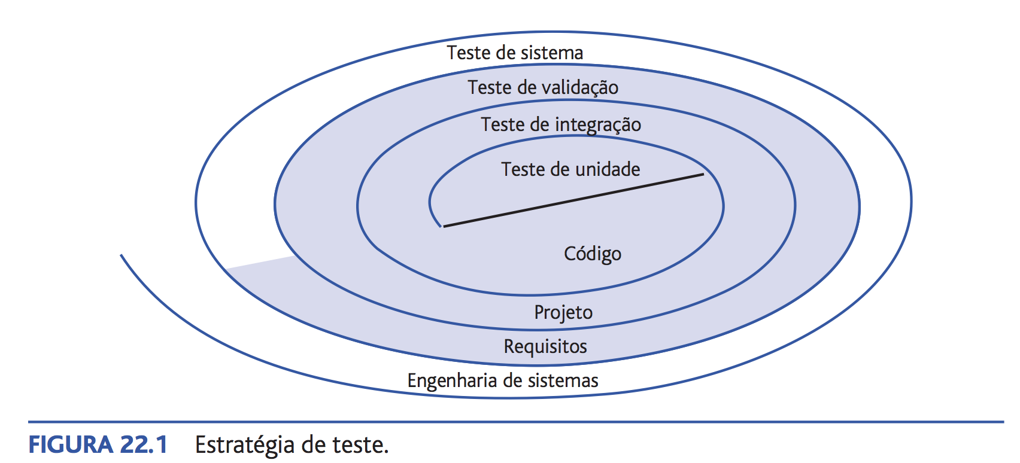
Estratégia de Teste

Slide 10
Estratégia de Teste
Nós iniciamos com o ”teste pequeno” (testing in the small) e devemos prosseguir para o ”teste maior” (testing in the large)
Para software convencional
O módulo (componente) é o foco inicial
A integração dos módulos é o foco seguinte
Para software OO
O foco se inicia com o método e muda para a classe de OO

Slide 11
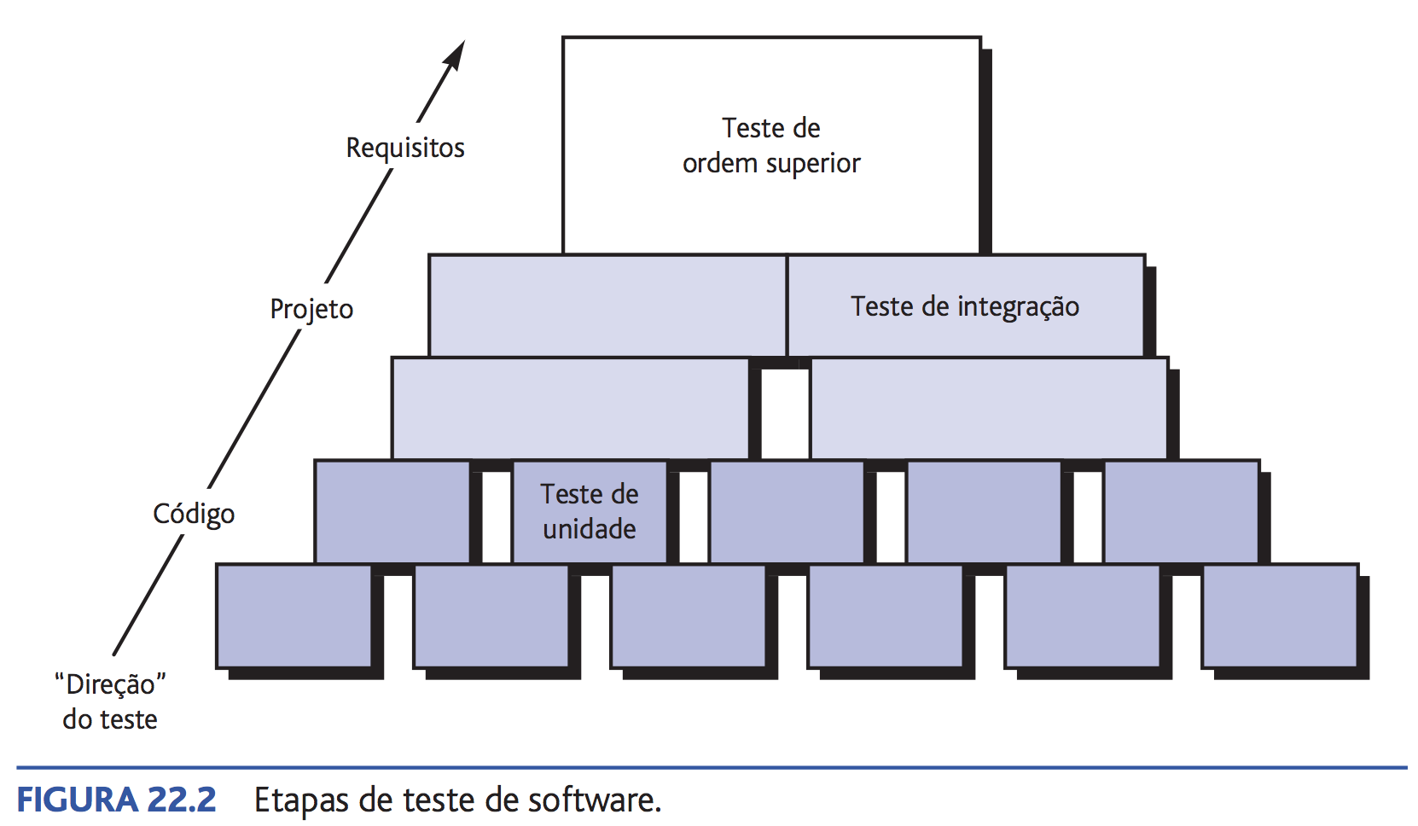
Etapas de Teste de Software

Slide 12
Testes Unitários
Módulo
a ser
testado
resultados
engenheiro
de software
Casos de teste

Slide 13
Testes Unitários
Módulo
a ser
testado
interface
Estruturas de dados locais
Condições limite
Caminhos independentes do fluxo
Caminhos para tratamento de erros
Casos de teste

Slide 14
Testes de Integração
O teste de integração é uma técnica sistemática para construir a arquitetura de software, ao mesmo tempo em que se realizam testes para descobrir erros associados às interfaces.
O objetivo é construir uma estrutura de programa determinada pelo projeto a partir de componentes testados em unidade.

Slide 15
Estratégias para Testes de Integração
Opções:
Abordagem ”big bang” → programa testado como um todo
Uma estratégia para construção incremental

Slide 16
Teste de integração descendente (top down)
A
Módulo inicial é testado com
stubs
B
F
G
Stubs são substituídos um por
vez, ”primeiro em profundidade"
C
Quando novos módulos são integrados
alguns subconjuntos de testes são re-executados
D
E

Slide 17
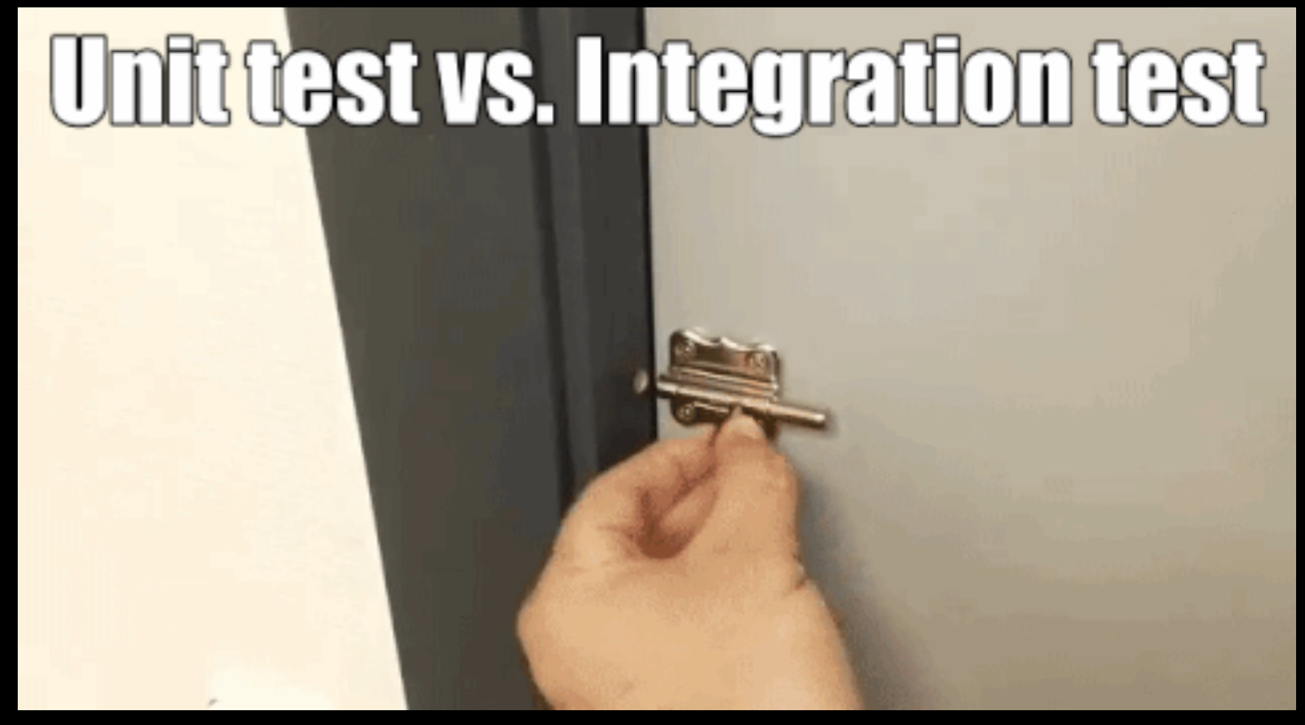
Disponível em https://giphy.com/gifs/l0MYSpvx4pnsoMNz2

Slide 18
Testes de Regressão
Cada vez que um novo módulo é acrescentado como parte do teste de integração, o software muda
Novos caminhos de fluxo de dados são estabelecidos
Podem ocorrer novas entradas e saídas
Nova lógica de controle é chamada
Os efeitos colaterais associados a estas alterações podem causar problemas em funções que antes funcionam corretamente

Slide 19
Testes de Regressão
O teste de regressão é a re-execução de alguns subconjuntos de testes que já foram conduzidos para garantir que mudanças não propagam efeitos colaterais indesejados
Sempre que o software é corrigido, algum aspecto da configuração de software (o programa, sua documentação, ou os dados manipulados) é modificado
O teste de regressão auxilia a garantir que as mudanças (decorrentes do teste ou por outras razões) não introduzem comportamento inesperado ou novos erros

Slide 20
Testes de Validação
O teste de validação começa quando
termina o teste de integração,
os componentes individuais já́ foram exercitados,
o software está completamente montado como um pacote, e
os erros de interface já́ foram descobertos e corrigidos

Slide 21
Testes de Validação
Teste de Validação
Foco nos Requisitos de Software
Teste de Sistema
Foco no integração do sistema
Testes Alpha/Beta
Foco no uso do cliente
Teste de Recuperação
Força que o software falhe de uma variedade de formas e verifica se a recuperação é possível
Teste de Segurança
Verifica se os mecanismos de proteção inseridos no sistema irão, de fato, protegê-lo de violação
Teste de Stress
Executa o sistema de uma maneira que haja demanda por recursos de forma anormal
Teste de Performance
Teste a performance de execução do software no contexto do sistema integrado

Slide 22
Depuração
A depuração ocorre como consequência de um teste bem-sucedido.
Quando um caso de teste descobre um erro, a depuração é o processo que resulta na remoção do erro

Slide 23
Tipos de Teste
Funcional ou Caixa-preta
baseado na Especificação de Requisitos
verifica se as funções do produto são realizadas adequadamente
Estrutural ou Caixa-aberta
baseado no código fonte
verifica quais funções foram implementadas

Slide 24
Atividades do Processo de Teste
determinar casos de teste
escolher estratégia, critério (conclusão dos testes)
selecionar dados e determinar resultados esperados
executar os testes
montar cenários
instrumentar programs
avaliar os resultados
comparar resultados computados c/esperados
avaliar a satisfação do critério

Slide 25
Especificação de Caso de Teste
Título:
deverá ser sucinto, simples e autoexplicativo com informações para que o Analista de Teste saiba a validação a qual o teste se propõe. Exemplos:
Validar upload de arquivo
Validar cadastro de usuário com perfil administrador
Validar envio de ordem de compra
Objetivo
é descrever o que será executado, fornecendo uma visão geral do teste que será realizado. Exemplos:
Verificar se realiza o upload do arquivo com as extensões permitidas
Verificar se o cadastro é efetivado após preencher as informações corretamente
Verificar se a ordem de compra é enviada informando o ativo, quantidade e preço

Slide 26
Especificação de Caso de Teste
Pré-Condição:
são condições necessárias para que o caso de teste consiga ser executado. Evitar que não tenha alguma informação necessária (Exemplo: solicitar a edição de um usuário em específico e na pré-condição não informar que o usuário deve estar cadastrado). Exemplos:
Usuário cadastrado e autenticado no sistema
Ordem de compra enviada e executada
Usuário com perfil Administrador
Dados
representam o que será usado pelo Analista de Teste para executar o Teste, ou seja, quais as entradas que estarão disponíveis para a realização do Caso de Teste. Exemplos:
Nome = Sandro
Telefone = (91) 967656543
Endereço = Trav. Humaitá, 2240.

Slide 27
Especificação de Caso de Teste
Ações do Passo:
necessários para descrever todas as ações que o analista deve seguir durante a execução para chegar ao resultado esperado. Devendo iniciar com um verbo infinitivo (acessar, preencher, clicar, verificar). Exemplos:
Acessar a tela Negociação > Boleta
Clicar no botão “Entrar”
Verificar se a edição foi salva no banco de dados
Preencher os campos do cadastro
Resultados Esperados
Descrever o comportamento esperado do sistema após executar os passos detalhados. Informar os verbos no presente (valida, apresenta, recupera, retorna). Exemplos:
Sistema apresenta a tela de edição com os campos preenchidos.
A ordem é enviada e executada com o preço informado.
O cadastro é salvo no banco de dados.

Slide 28
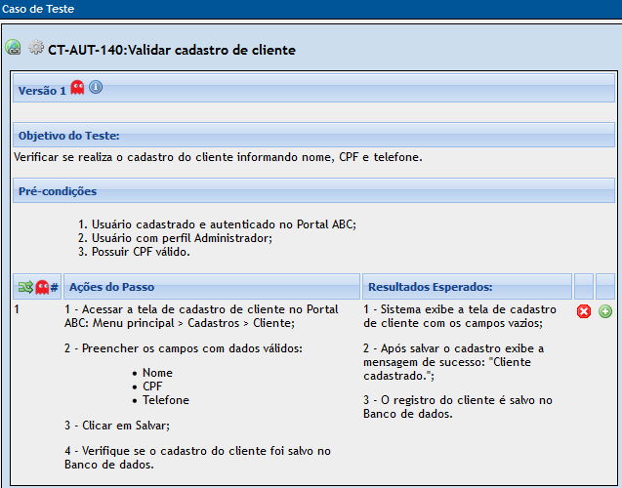
Especificação de Caso de Teste - Exemplo

